Slide 1
Llamamiento

Slide 2
Introducción
Es importante entender que para poder hacer la obra de Dios se necesita responder a un llamado divino.

Slide 3
En la actualidad Dios sigue llamando a hombres y mujeres que estén dispuestos a ser moldeados, para despues ser enviados a cumplir una misión específica

Slide 4
6. Y dijo: Yo soy el Dios
de tu padre, Dios de
Abraham, Dios de Isaac y Dios de Jacob. Entonces Moisés cubrió
su rostro, porque tuvo miedo de mirar a Dios.

Slide 5
7. Dijo luego el SEÑOR: Bien he visto la aflicción de Mi pueblo que está en Egipto, y he oído el clamor que le arrancan sus opresores; pues he conocido sus angustias,

Slide 6
8. y he descendido para librarlos de mano de los egipcios, y sacarlos de aquella tierra a una tierra buena y ancha, a tierra que fluye leche y miel,

Slide 7
a los lugares del cananeo, del heteo, del amorreo, del ferezeo, del heveo y del jebuseo.

Slide 8
El clamor, pues, de los hijos de Israel ha venido delante de Mí, y también he visto la opresión con que los egipcios los oprimen.

Slide 9
10. Ven, por tanto, ahora, y te enviaré a Faraón, para que saques de Egipto a Mi pueblo, los hijos de Israel
Éxodo 3:6-10

Slide 10
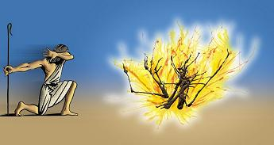

Slide 11
Clases de llamamiento
1. HUMANO
Cuando el llamado proviene del hombre sucede lo siguiente:

Slide 12
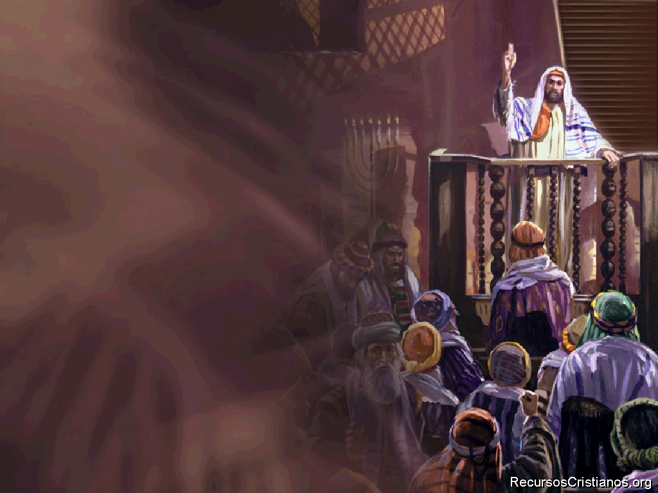
a). Líder falto de discernimiento
b). Líder lleno de emociones.

Slide 13
2. DIVINO
Cuando el llamamiento lo realiza Dios, sucede que:

Slide 14
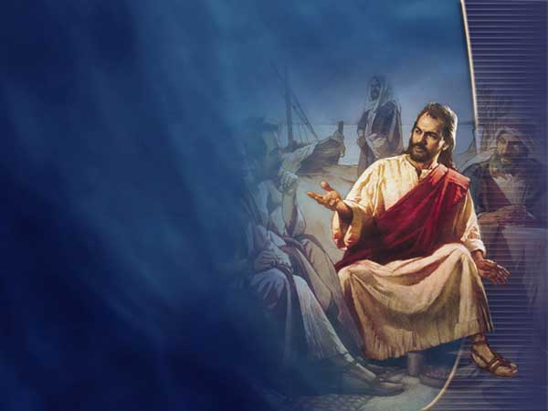
a).Es confirmado a través del líder principal
b). El discípulo oye la voz de Dios y entiende el llamado

Slide 15
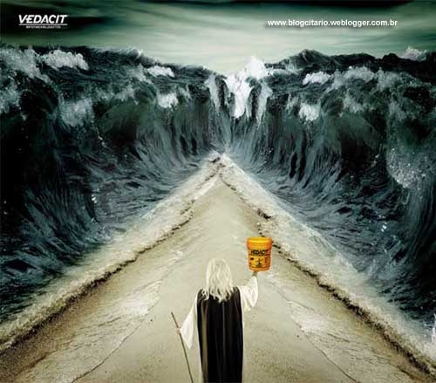
Objeciones humanas y
Respuestas divinas

Slide 16
Primera objeción
El humano: Baja estima “…Quién soy yo…”
Respuesta: Presencia divina, “…yo estaré contigo…”

Slide 17
Segunda objeción
El humano: Temor a la gente, “…Si ellos me preguntaren: ¿Cuál es su nombre?, ¿qué les responderé?

Slide 18
Respuesta: Dios revela por primera vez Su nombre,
“Y respondió Dios a Moisés: YO SOY EL QUE SOY…”

Slide 19
Tercera objeción
El humano: Temor a la duda de la gente,
“…He aquí que ellos no me creerán, ni oirán mi voz; porque dirán: No te ha aparecido Jehová.”

Slide 20
Respuesta: Confirmación por medio de milagros, “…Por esto creerán que se te ha aparecido Jehová, el Dios de tus padres;…”

Slide 21
Cuarta objeción
El humano: Temor a hablar en público, “…¡Ay, Señor! nunca he sido hombre de fácil palabra, ni antes, ni desde que tú hablas a tu siervo…”

Slide 22
Respuesta: Dios pondría en la boca de Moisés sus palabras, “… y yo estaré con tu boca, y te enseñaré lo que hayas de hablar.”

Slide 23
Quinta objeción
El humano: Moisés abiertamente se niega al llamado de Dios, “Y él dijo: ¡Ay, Señor! envía, te ruego, por medio del que debes enviar.”

Slide 24
Respuesta: Dios se enoja y le manda a Aarón, “Entonces Jehová se enojó contra Moisés, y dijo: ¿No conozco yo a tu hermano Aarón, levita, y que él habla bién?...”

Slide 25
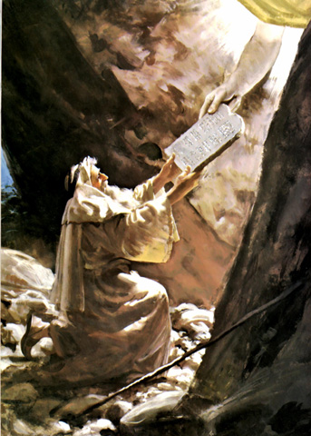
Experiencia divina del llamamiento
a). Encuentro sobrenatural.
b). Dotación especial de fe.

Slide 26
Dios está buscando obreros para la gran cosecha. Dios conoce nuestras debilidades y limitaciones, pero aún así quiere usarnos

Slide 27
y El nos ayudará y apoyará para hacer su obra, no nos neguemos más al llamado divino que Dios nos está haciendo.

